Slide 1
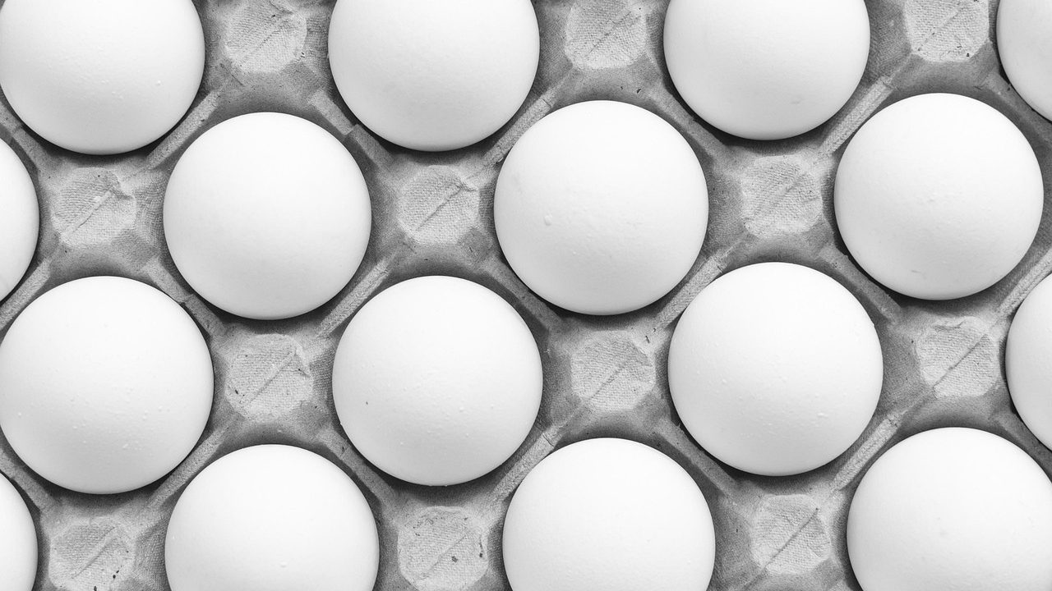
Proteína y
recuperación: qué se
sabe y qué no
Salud y Estética
Ver el OA en saludyestetica.lumbre.lat
Notes:
Objeto de aprendizaje de Lumbre · Salud y Estética
Enlace: https://saludyestetica.lumbre.lat/object/sye-c28-r01-oa03-proteina-y-recuperacion

Slide 2
Acerca de este OA · 1 de 2
Objetivo
Explicar qué hace la proteína, de dónde se obtiene y cómo se reparte a lo largo del día, distinguir lo que la evidencia sostiene de lo que no está demostrado y cubrirla con alimentos, sin prescribir gramos ni suplementos.
Descripción
Tercera lección del curso 28: el papel de la proteína en la reparación, las fuentes animales y vegetales, el reparto durante el día, lo que no está demostrado sobre el momento del batido y cómo cubrirla sin contar gramos.
Proteína y recuperación: qué se sabe y qué no
2 / 71
Notes:
Enlace al OA: https://saludyestetica.lumbre.lat/object/sye-c28-r01-oa03-proteina-y-recuperacion

Slide 3
Acerca de este OA · 2 de 2
Autoría: Salud y Estética
Etiquetas: proteína · recuperación · fuentes · reparto · evidencia
Proteína y recuperación: qué se sabe y qué no
3 / 71
Notes:
Continuación de «Acerca de este OA» (2 de 2).

Slide 4
Proteína y recuperación: qué se sabe y qué no · 1 de 3
Público y alcance
Personas adultas y jóvenes desde 16 años que se ejercitan o quieren empezar y que quieren entender la nutrición alrededor del ejercicio. No requiere conocimientos previos. Es formación educativa: no prescribe gramos, suplementos ni dietas, y no sustituye la valoración de un profesional sanitario.
Proteína y recuperación: qué se sabe y qué no
4 / 71

Slide 5
Proteína y recuperación: qué se sabe y qué no · 2 de 3
Caso ficticio. Lucía, nombre inventado, tiene veintinueve años y entrena tres veces por semana. Desayuna café con pan, come en la oficina lo que encuentra y cena fuerte. Hace un mes compró un bote de proteína en polvo porque un video aseguraba que sin batido después del entrenamiento «no hay músculo».
No sabe si lo necesita, si debe tomarlo antes o después, ni cuánta proteína tiene que comer. Su prima, que es vegetariana, le dice que sin carne no se puede; su entrenador le dice que duplique la proteína; su mamá le dice que la proteína daña los riñones. Tres certezas contradictorias y ninguna explicación.
Proteína y recuperación: qué se sabe y qué no
5 / 71
Notes:
Continuación de «Proteína y recuperación: qué se sabe y qué no» (2 de 3).

Slide 6
Proteína y recuperación: qué se sabe y qué no · 3 de 3
Esta lección separa lo que se sabe de lo que no: qué hace la proteína, de dónde sale, cómo se reparte en el día y por qué no hace falta contar gramos para cubrirla.
Proteína y recuperación: qué se sabe y qué no
6 / 71
Notes:
Continuación de «Proteína y recuperación: qué se sabe y qué no» (3 de 3).

Slide 7
Qué hace la proteína y qué no · 1 de 2
Las proteínas son materia prima: forman estructuras, participan en enzimas y hormonas y permiten reparar células y producir células nuevas. MedlinePlus lo resume así: son «los pilares fundamentales de la vida» y hay que consumirlas para ayudar al cuerpo a reparar células y producir células nuevas. En la recuperación después del ejercicio, esa reparación es real, pero no ocurre por comer proteína sola: necesita el estímulo del entrenamiento, energía suficiente y descanso. La pregunta útil no es cuánta proteína hay en el plato, sino si el cuerpo tiene con qué usarla.
Proteína y recuperación: qué se sabe y qué no
7 / 71

Slide 8
Qué hace la proteína y qué no · 2 de 2
La proteína que sobra no se guarda como proteína: el cuerpo la usa como energía o la transforma. Por eso «más proteína» no equivale a «más músculo», y por eso una comida con proteína no compensa una semana de entrenamiento ni una noche sin dormir. La proteína es un ladrillo; sin obra, los ladrillos se apilan. Entender esa diferencia evita comprar productos que prometen lo que sólo hace el conjunto: entrenar, comer suficiente y descansar. Y también evita el extremo contrario: pensar que cualquier cantidad es poca y que hay que sumar polvo a cada comida.
Proteína y recuperación: qué se sabe y qué no
8 / 71
Notes:
Continuación de «Qué hace la proteína y qué no» (2 de 2).

Slide 9
De dónde sale: animales y vegetales · 1 de 4
La proteína está en alimentos animales y vegetales. MedlinePlus menciona carnes, leche, pescado y huevos, y también soya, frijoles, legumbres, crema de nueces y algunos granos como el germen de trigo y la quinoa. En México eso se traduce en frijol, lenteja, garbanzo, huevo, pollo, pescado, atún, leche, queso, soya, cacahuate y semillas. La misma fuente lo dice con claridad: no se necesitan productos animales para obtener toda la proteína que se requiere. La misma fuente clasifica los aminoácidos en esenciales, no esenciales y condicionales, y recuerda que los esenciales deben llegar por los alimentos.
Proteína y recuperación: qué se sabe y qué no
9 / 71

Slide 10
De dónde sale: animales y vegetales · 2 de 4
La diferencia entre fuentes no es «buena» o «mala», sino de acompañantes: las animales suelen traer más grasa saturada y las vegetales más fibra y otros nutrientes. Combinar frijol con tortilla o arroz aporta aminoácidos distintos, y hacerlo a lo largo del día es suficiente. No hay que montar una combinación exacta en cada bocado: la variedad de la semana cubre lo que una comida aislada no cubre. El plato mexicano ya lo hace: tortilla con frijol, arroz con lenteja, pan con crema de cacahuate. No es una regla química: es una costumbre que funciona.
Proteína y recuperación: qué se sabe y qué no
10 / 71
Notes:
Continuación de «De dónde sale: animales y vegetales» (2 de 4).

Slide 11
De dónde sale: animales y vegetales · 3 de 4
Qué es y qué no es esta lección
Formación intermedia de carácter informativo. Explica qué hace la proteína, de dónde sale y qué se sabe del reparto y la recuperación; no prescribe gramos, suplementos ni dietas, y no sustituye la valoración de un profesional sanitario.
Más proteína no es más músculo
Sin entrenamiento, energía suficiente y descanso, la proteína extra no construye nada. La cantidad por encima de lo suficiente no tiene un beneficio demostrado en personas sanas.
Proteína y recuperación: qué se sabe y qué no
11 / 71
Notes:
Continuación de «De dónde sale: animales y vegetales» (3 de 4).

Slide 12
De dónde sale: animales y vegetales · 4 de 4
Busca el hueco, no la cifra
Antes de comprar un bote, revisa en qué comida falta una fuente de proteína. Casi siempre el problema es de organización, no de miligramos.
Proteína y recuperación: qué se sabe y qué no
12 / 71
Notes:
Continuación de «De dónde sale: animales y vegetales» (4 de 4).

Slide 13
Reparto: por qué importa y cuánto se exagera · 1 de 2
El cuerpo no guarda aminoácidos en un almacén como guarda grasa; los usa o los transforma. Por eso tiene sentido que la proteína llegue de forma regular y no toda junta en la cena. Esa es la parte práctica del reparto: incluir una fuente clara en cada comida principal hace más fácil cubrir el día sin contar nada. Y también mejora la saciedad, que es otro motivo para no dejarla para el final. Si el desayuno no tiene proteína y la cena sí, el cuerpo no guarda la de la noche para la mañana siguiente.
Proteína y recuperación: qué se sabe y qué no
13 / 71

Slide 14
Reparto: por qué importa y cuánto se exagera · 2 de 2
Ahora la parte que se exagera: no existe una regla universal de reparto ni una hora mágica. MedlinePlus señala que los aminoácidos esenciales no es necesario ingerirlos en cada comida y que el equilibrio durante todo el día es más importante. Es decir, la distribución ayuda, pero no es una fórmula que se rompa por un día mal organizado. La obsesión por el horario suele vender más suplementos que beneficios. Lo que sí conviene evitar es pasar el día con café y pan y resolver todo a la noche: no porque el reloj lo prohíba, sino porque cuesta más cubrirlo y la saciedad se resiente.
Proteína y recuperación: qué se sabe y qué no
14 / 71
Notes:
Continuación de «Reparto: por qué importa y cuánto se exagera» (2 de 2).

Slide 15
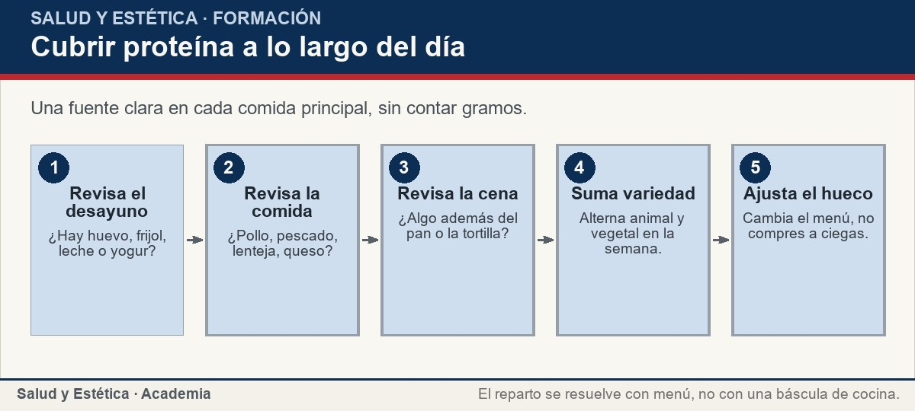
Reparto: por qué importa y cuánto se exagera
Una fuente clara en cada comida principal, sin contar gramos.
Ver imagen original en el OA
Notes:
Imagen del OA: assets/fig-1-flujo.jpg
Texto alternativo: Cubrir proteína a lo largo del día
Pie: Una fuente clara en cada comida principal, sin contar gramos.
Enlace: https://saludyestetica.lumbre.lat/object/sye-c28-r01-oa03-proteina-y-recuperacion

Slide 16
Alrededor del entrenamiento: qué se sabe · 1 de 2
Lo que sostiene la recuperación es el conjunto: entrenar con regularidad, comer suficiente energía y proteína a lo largo del día, dormir y descansar. El momento exacto de la ingesta tiene un efecto menor que ese conjunto, y la idea de una ventana estrecha que se cierra a los pocos minutos se ha exagerado. No está demostrado que haya que tomar un batido inmediatamente después de entrenar para obtener resultados. La evidencia sobre el momento de la ingesta es menos espectacular que el marketing que la rodea: importa, pero no es la palanca principal.
Proteína y recuperación: qué se sabe y qué no
16 / 71

Slide 17
Alrededor del entrenamiento: qué se sabe · 2 de 2
Eso no significa que la comida posterior sea irrelevante: una comida completa después del entrenamiento es una forma cómoda de reponer y de cubrir proteína. Lo que no se sostiene es la ansiedad del reloj. Si el entrenamiento fue largo o al aire libre, también importa el agua; la hidratación tiene su propia lección en el curso 2. La recuperación es un rompecabezas de varias piezas y el batido es, como mucho, una pieza opcional. Si entrenas en ayunas o muy temprano, lo importante es que el día completo cubra lo que necesitas, no que el batido llegue en un minuto exacto.
Proteína y recuperación: qué se sabe y qué no
17 / 71
Notes:
Continuación de «Alrededor del entrenamiento: qué se sabe» (2 de 2).

Slide 18
Alrededor del entrenamiento: qué se sabe
Situaciones frecuentes alrededor de la proteína. La tercera columna no prescribe: ordena la decisión.
Proteína y recuperación: qué se sabe y qué no
18 / 71
Notes:
Título completo de la tabla que sigue.

Slide 19
Tabla · 1 de 2
Situación | Qué conviene mirar | Decisión prudente
Desayuno de café y pan | Dónde falta una fuente clara | Agregar huevo, frijol o lácteo.
Entreno y no como después | Si el día cubre proteína y energía | Comer una comida completa, sin reloj.
Quiero más músculo | Entrenamiento, energía y descanso | Revisar el conjunto antes que el bote.
Soy vegetariano | Variedad de leguminosas, soya y semillas | Combinar a lo largo del día.
Proteína y recuperación: qué se sabe y qué no
19 / 71
Notes:
Tabla del OA: Tabla
Enlace: https://saludyestetica.lumbre.lat/object/sye-c28-r01-oa03-proteina-y-recuperacion

Slide 20
Tabla · 2 de 2
Situación | Qué conviene mirar | Decisión prudente
Tengo enfermedad renal | Lo que indicó tu equipo de salud | No cambiar la cantidad por cuenta propia.
Proteína y recuperación: qué se sabe y qué no
20 / 71
Notes:
Tabla del OA: Tabla
Enlace: https://saludyestetica.lumbre.lat/object/sye-c28-r01-oa03-proteina-y-recuperacion

Slide 21
Qué no está demostrado · 1 de 2
No está demostrado que una cantidad mayor de proteína, por encima de lo suficiente, construya más músculo. Tampoco que los suplementos sean necesarios para quien cubre su alimentación, ni que un aminoácido aislado repare una lesión o acelere la recuperación. Y no está demostrado que la proteína «active» la pérdida de grasa: el efecto que se le atribuye suele venir del conjunto de la dieta y del entrenamiento, no del nutriente aislado. La lógica es simple: una vez cubierta la necesidad, agregar más no añade una función que el cuerpo no esté ya haciendo.
Proteína y recuperación: qué se sabe y qué no
21 / 71

Slide 22
Qué no está demostrado · 2 de 2
Hay un límite que sí importa y que no es una moda: en personas con enfermedad renal diagnosticada, la cantidad de proteína forma parte del tratamiento y la decide el profesional que lleva el caso. Lo mismo vale para otras condiciones que exigen ajustes. Fuera de esos casos, la pregunta útil no es cuántos gramos, sino si hay una fuente de proteína en las comidas principales y si la alimentación alcanza para la energía del día. En esas condiciones, la proteína no es un aditivo de moda: es parte del plan, y cambiarla sin supervisión puede tener consecuencias.
Proteína y recuperación: qué se sabe y qué no
22 / 71
Notes:
Continuación de «Qué no está demostrado» (2 de 2).

Slide 23
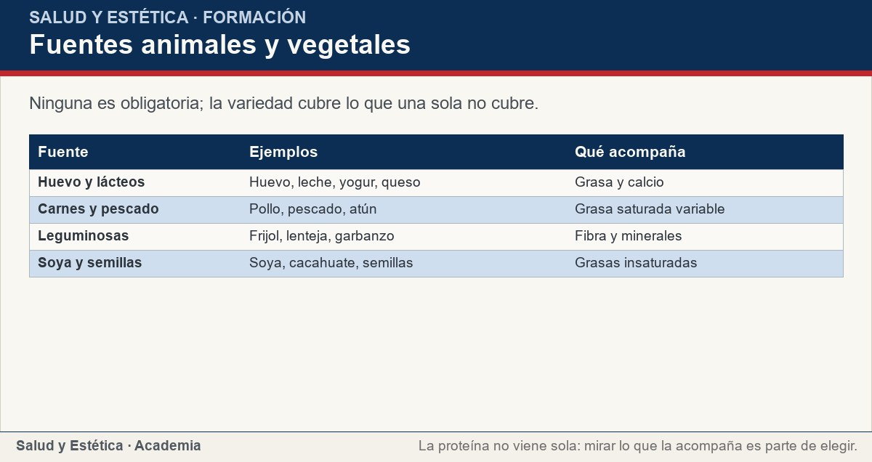
Qué no está demostrado
Ninguna es obligatoria; la variedad cubre lo que una sola no cubre.
Ver imagen original en el OA
Notes:
Imagen del OA: assets/fig-2-matriz.jpg
Texto alternativo: Fuentes animales y vegetales
Pie: Ninguna es obligatoria; la variedad cubre lo que una sola no cubre.
Enlace: https://saludyestetica.lumbre.lat/object/sye-c28-r01-oa03-proteina-y-recuperacion

Slide 24
Cubrirla sin contar gramos · 1 de 2
Cubrir proteína es una tarea de organización, no de aritmética. Revisa el día y pregúntate dónde hay una fuente clara: huevo o frijol en el desayuno, pollo, pescado, lenteja o queso en la comida, algo de proteína en la cena. Si el desayuno es sólo café y pan, ese es el hueco más común y el más fácil de arreglar. No hace falta un producto nuevo: hace falta una decisión de menú. Por ejemplo, un desayuno con huevo o frijol, una comida con leguminosa o pollo y una cena con algo más que pan cubren el día sin báscula.
Proteína y recuperación: qué se sabe y qué no
24 / 71

Slide 25
Cubrirla sin contar gramos · 2 de 2
El costo importa y las fuentes vegetales suelen ser más baratas: frijol, lenteja, garbanzo, huevo y atún cubren mucho con poco. Los batidos pueden ser cómodos cuando no hay tiempo, pero no son obligatorios ni sustituyen una comida. Si decides usar uno, léelo como alimento y no como tratamiento. Y si tienes una condición diagnosticada, la cantidad y la fuente se conversan con tu equipo de salud. Comparar precio por porción y revisar la etiqueta son hábitos del curso 2 que aquí se aplican igual. Y si la etiqueta no se entiende, esa es la pregunta para el profesional.
Proteína y recuperación: qué se sabe y qué no
25 / 71
Notes:
Continuación de «Cubrirla sin contar gramos» (2 de 2).

Slide 26
Sección
Cubrirla sin contar gramos · Procedimiento: revisar tu proteína sin contar gramos · Paso 1 de 6
Escribe un día normal
Anota lo que desayunas, comes y cenas en un día real, no en el ideal. La proteína se cubre o se pierde en ese día, no en el que planeas.
Proteína y recuperación: qué se sabe y qué no
26 / 71
Notes:
Recorrido: Procedimiento: revisar tu proteína sin contar gramos
Paso 1 de 6: Escribe un día normal
Texto del paso: Anota lo que desayunas, comes y cenas en un día real, no en el ideal. La proteína se cubre o se pierde en ese día, no en el que planeas.
Enlace: https://saludyestetica.lumbre.lat/object/sye-c28-r01-oa03-proteina-y-recuperacion

Slide 27
Sección
Cubrirla sin contar gramos · Procedimiento: revisar tu proteína sin contar gramos · Paso 2 de 6
Marca las comidas con fuente clara
Señala dónde hay huevo, frijol, pollo, pescado, lácteo, soya o semillas. Las comidas sin marca son los huecos que hay que resolver.
Proteína y recuperación: qué se sabe y qué no
27 / 71
Notes:
Recorrido: Procedimiento: revisar tu proteína sin contar gramos
Paso 2 de 6: Marca las comidas con fuente clara
Texto del paso: Señala dónde hay huevo, frijol, pollo, pescado, lácteo, soya o semillas. Las comidas sin marca son los huecos que hay que resolver.
Enlace: https://saludyestetica.lumbre.lat/object/sye-c28-r01-oa03-proteina-y-recuperacion

Slide 28
Sección
Cubrirla sin contar gramos · Procedimiento: revisar tu proteína sin contar gramos · Paso 3 de 6
Elige el hueco más fácil
Casi siempre es el desayuno. Agrega una fuente que ya te guste y que esté a mano; no empieces por el alimento que no vas a comer.
Proteína y recuperación: qué se sabe y qué no
28 / 71
Notes:
Recorrido: Procedimiento: revisar tu proteína sin contar gramos
Paso 3 de 6: Elige el hueco más fácil
Texto del paso: Casi siempre es el desayuno. Agrega una fuente que ya te guste y que esté a mano; no empieces por el alimento que no vas a comer.
Enlace: https://saludyestetica.lumbre.lat/object/sye-c28-r01-oa03-proteina-y-recuperacion

Slide 29
Sección
Cubrirla sin contar gramos · Procedimiento: revisar tu proteína sin contar gramos · Paso 4 de 6
Reparte sin obsesión
Busca una fuente en cada comida principal. Si un día queda desbalanceado, el equilibrio se mira en la semana, no en el reloj.
Proteína y recuperación: qué se sabe y qué no
29 / 71
Notes:
Recorrido: Procedimiento: revisar tu proteína sin contar gramos
Paso 4 de 6: Reparte sin obsesión
Texto del paso: Busca una fuente en cada comida principal. Si un día queda desbalanceado, el equilibrio se mira en la semana, no en el reloj.
Enlace: https://saludyestetica.lumbre.lat/object/sye-c28-r01-oa03-proteina-y-recuperacion

Slide 30
Sección
Cubrirla sin contar gramos · Procedimiento: revisar tu proteína sin contar gramos · Paso 5 de 6
Revisa el conjunto
Si el objetivo es muscular, revisa entrenamiento, energía y sueño antes de sumar proteína. La proteína no sustituye ninguna de las tres.
Proteína y recuperación: qué se sabe y qué no
30 / 71
Notes:
Recorrido: Procedimiento: revisar tu proteína sin contar gramos
Paso 5 de 6: Revisa el conjunto
Texto del paso: Si el objetivo es muscular, revisa entrenamiento, energía y sueño antes de sumar proteína. La proteína no sustituye ninguna de las tres.
Enlace: https://saludyestetica.lumbre.lat/object/sye-c28-r01-oa03-proteina-y-recuperacion

Slide 31
Sección
Cubrirla sin contar gramos · Procedimiento: revisar tu proteína sin contar gramos · Paso 6 de 6
Decide sobre el suplemento al final
Si después de cubrir los huecos y el conjunto todavía falta algo, evalúa el producto con información y, si hay una condición diagnosticada, con tu equipo de salud.
Proteína y recuperación: qué se sabe y qué no
31 / 71
Notes:
Recorrido: Procedimiento: revisar tu proteína sin contar gramos
Paso 6 de 6: Decide sobre el suplemento al final
Texto del paso: Si después de cubrir los huecos y el conjunto todavía falta algo, evalúa el producto con información y, si hay una condición diagnosticada, con tu equipo de salud.
Enlace: https://saludyestetica.lumbre.lat/object/sye-c28-r01-oa03-proteina-y-recuperacion

Slide 32
Cubrirla sin contar gramos · Caso ficticio: el bote de Lucía · Paso 1 de 3
Los datos del caso
Caso ficticio. Lucía, nombre inventado, entrena tres veces por semana, desayuna café con pan y cena fuerte. Compró un bote de proteína porque un video dijo que sin batido no hay músculo. Quiere saber si lo necesita y cuándo tomarlo.
Proteína y recuperación: qué se sabe y qué no
32 / 71
Notes:
Recorrido: Caso ficticio: el bote de Lucía
Paso 1 de 3: Los datos del caso
Texto del paso: Caso ficticio. Lucía, nombre inventado, entrena tres veces por semana, desayuna café con pan y cena fuerte. Compró un bote de proteína porque un video dijo que sin batido no hay músculo. Quiere saber si lo necesita y cuándo tomarlo.
Enlace: https://saludyestetica.lumbre.lat/object/sye-c28-r01-oa03-proteina-y-recuperacion

Slide 33
Cubrirla sin contar gramos · Caso ficticio: el bote de Lucía · Paso 2 de 3
Lo que aparece al revisar
Al escribir un día normal, Lucía ve que su desayuno no tiene proteína, que la comida de oficina varía y que la cena concentra casi todo. También ve que duerme poco y que su entrenamiento es regular. El problema no es la falta de un producto: es un hueco en la mañana y un día desbalanceado.
Proteína y recuperación: qué se sabe y qué no
33 / 71
Notes:
Recorrido: Caso ficticio: el bote de Lucía
Paso 2 de 3: Lo que aparece al revisar
Texto del paso: Al escribir un día normal, Lucía ve que su desayuno no tiene proteína, que la comida de oficina varía y que la cena concentra casi todo. También ve que duerme poco y que su entrenamiento es regular. El problema no es la falta de un producto: es un hueco en la mañana y un día desbalanceado.
Enlace: https://saludyestetica.lumbre.lat/object/sye-c28-r01-oa03-proteina-y-recuperacion

Slide 34
Cubrirla sin contar gramos · Caso ficticio: el bote de Lucía · Paso 3 de 3
Qué decide y por qué
Lucía no compra otro bote ni se obsesiona con la hora. Agrega huevo o yogur al desayuno y procura una fuente de proteína en la comida. Deja el batido como opción para los días en que no puede comer bien, no como requisito. Revisará en un mes cómo se siente y cómo van sus entrenamientos. Si tuviera una enfermedad renal, la cantidad sería tema de su equipo de salud.
Proteína y recuperación: qué se sabe y qué no
34 / 71
Notes:
Recorrido: Caso ficticio: el bote de Lucía
Paso 3 de 3: Qué decide y por qué
Texto del paso: Lucía no compra otro bote ni se obsesiona con la hora. Agrega huevo o yogur al desayuno y procura una fuente de proteína en la comida. Deja el batido como opción para los días en que no puede comer bien, no como requisito. Revisará en un mes cómo se siente y cómo van sus entrenamientos. Si tuviera una enfermedad renal, la cantidad sería tema de su equipo de salud.
Enlace: https://saludyestetica.lumbre.lat/object/sye-c28-r01-oa03-proteina-y-recuperacion

Slide 35
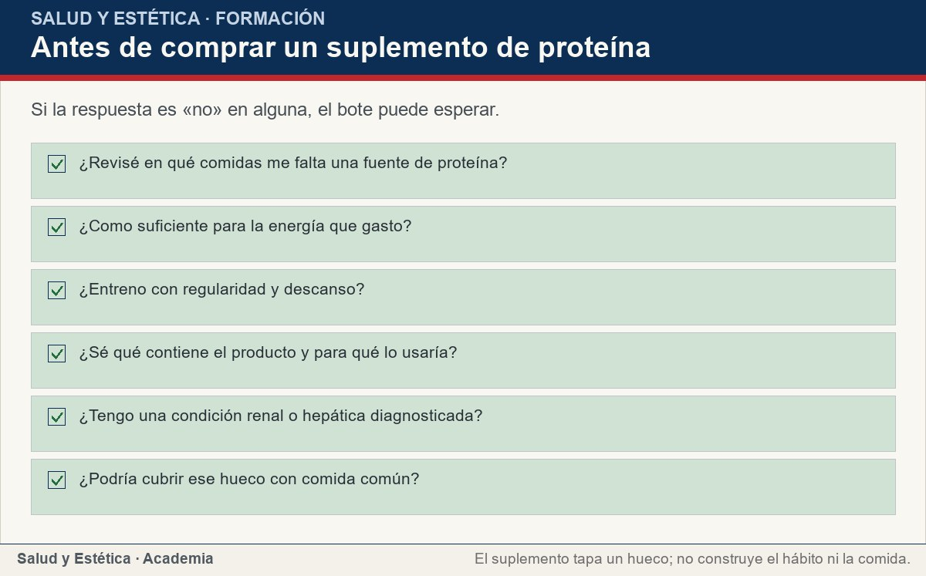
Cubrirla sin contar gramos
Si la respuesta es «no» en alguna, el bote puede esperar.
Ver imagen original en el OA
Notes:
Imagen del OA: assets/fig-3-checklist.jpg
Texto alternativo: Antes de comprar un suplemento de proteína
Pie: Si la respuesta es «no» en alguna, el bote puede esperar.
Enlace: https://saludyestetica.lumbre.lat/object/sye-c28-r01-oa03-proteina-y-recuperacion

Slide 36
Errores frecuentes · 1 de 2
•
Creer que más proteína construye más músculo. La proteína por encima de lo suficiente no tiene un beneficio demostrado en personas sanas. Sin entrenamiento, energía y descanso, el excedente se usa como energía.
•
Concentrar toda la proteína en la cena. El cuerpo no guarda aminoácidos para usarlos después. Repartirla en las comidas principales hace más fácil cubrir el día y mejora la saciedad.
Proteína y recuperación: qué se sabe y qué no
36 / 71

Slide 37
Errores frecuentes · 2 de 2
•
Creer que la proteína vegetal no cuenta. Frijol, lenteja, garbanzo, soya y semillas aportan proteína y otros nutrientes. Combinar a lo largo del día cubre lo que una sola fuente no cubre.
•
Sustituir comidas por batidos. Un batido puede tapar un hueco, pero no reemplaza la comida ni los nutrientes que la acompañan. Usarlo como base estrecha la dieta.
Proteína y recuperación: qué se sabe y qué no
37 / 71
Notes:
Continuación de «Errores frecuentes» (2 de 2).

Slide 38
Criterios para decidir · 1 de 4
1.
Si el desayuno no tiene una fuente de proteína, ese es el primer hueco que conviene resolver.
2.
Si quieres más músculo, revisa entrenamiento, energía y sueño antes de sumar proteína.
3.
Si un producto promete resultados sin entrenamiento, trátalo como publicidad y no como alimento.
4.
Si tienes enfermedad renal o hepática diagnosticada, no cambies la cantidad de proteína por cuenta propia.
Proteína y recuperación: qué se sabe y qué no
38 / 71

Slide 39
Criterios para decidir · 2 de 4
5.
Si el día quedó desbalanceado, ajústalo en la semana; un día no define el patrón.
Proteína y recuperación: qué se sabe y qué no
39 / 71
Notes:
Continuación de «Criterios para decidir» (2 de 4).

Slide 40
Criterios para decidir · 3 de 4
Límites y escalamiento
Consulta con un profesional sanitario si tienes enfermedad renal o hepática diagnosticada, si estás embarazada o amamantando, si la persona es menor de edad o adulta mayor con pérdida de apetito, si has perdido peso sin proponértelo o si sigues una dieta que elimina grupos enteros de alimentos.
Proteína y recuperación: qué se sabe y qué no
40 / 71
Notes:
Continuación de «Criterios para decidir» (3 de 4).

Slide 41
Criterios para decidir · 4 de 4
También merece consulta el cansancio que no cede, la pérdida de fuerza, la caída de cabello sostenida y cualquier molestia digestiva que cambie tu día. Esta lección explica qué hace la proteína y qué se sabe del reparto y la recuperación; no prescribe gramos, no valora síntomas y no sustituye una consulta.
Proteína y recuperación: qué se sabe y qué no
41 / 71
Notes:
Continuación de «Criterios para decidir» (4 de 4).

Slide 42
Actividad 1 · Opción múltiple
Sección: Comprueba lo que aprendiste
¿Qué se sabe sobre el momento de tomar proteína después de entrenar?
A) Que hay que tomarla en los primeros minutos o no sirve.
B) Que el conjunto del día importa más que el reloj y que no está demostrado que el batido inmediato sea necesario.
C) Que sólo sirve si es en polvo.
D) Que debe tomarse antes de entrenar y nunca después.
Proteína y recuperación: qué se sabe y qué no
42 / 71
Notes:
Solución: B) Que el conjunto del día importa más que el reloj y que no está demostrado que el batido inmediato sea necesario.
Explicación: La recuperación depende de entrenar, comer suficiente, cubrir proteína a lo largo del día y dormir. El momento exacto tiene un efecto menor y la ventana estrecha se ha exagerado.
Evidencia: MedlinePlus: el equilibrio durante todo el día es más importante que ingerir aminoácidos en cada comida.
Enlace al OA: https://saludyestetica.lumbre.lat/object/sye-c28-r01-oa03-proteina-y-recuperacion

Slide 43
Actividad 2 · Opción múltiple
Sección: Comprueba lo que aprendiste
¿Qué significa que la proteína que sobra no se guarde como proteína?
A) Que el cuerpo la elimina sin usarla.
B) Que se usa como energía o se transforma, y por eso más proteína no equivale a más músculo.
C) Que se convierte directamente en grasa corporal.
D) Que hay que comerla cada dos horas.
Proteína y recuperación: qué se sabe y qué no
43 / 71
Notes:
Solución: B) Que se usa como energía o se transforma, y por eso más proteína no equivale a más músculo.
Explicación: El cuerpo no almacena aminoácidos como reserva de proteína. El excedente se usa como energía o se transforma, y sin entrenamiento y descanso no construye músculo.
Evidencia: La lección explica el papel de la proteína y por qué el excedente no se acumula como proteína.
Enlace al OA: https://saludyestetica.lumbre.lat/object/sye-c28-r01-oa03-proteina-y-recuperacion

Slide 44
Actividad 3 · Verdadero o falso
Sección: Comprueba lo que aprendiste
Las leguminosas y la soya aportan proteína y pueden formar parte de una alimentación suficiente.
A) Verdadero
B) Falso
Proteína y recuperación: qué se sabe y qué no
44 / 71
Notes:
Solución: Verdadero
Explicación: MedlinePlus incluye soya, frijoles, legumbres y algunos granos entre las fuentes de aminoácidos, y señala que no se necesitan productos animales para obtener toda la proteína.
Evidencia: MedlinePlus, Proteína en la dieta: fuentes animales y vegetales, y frase de que no se necesita consumir productos animales.
Enlace al OA: https://saludyestetica.lumbre.lat/object/sye-c28-r01-oa03-proteina-y-recuperacion

Slide 45
Actividad 4 · Verdadero o falso
Sección: Comprueba lo que aprendiste
Tomar más proteína de la suficiente garantiza más músculo.
A) Verdadero
B) Falso
Proteína y recuperación: qué se sabe y qué no
45 / 71
Notes:
Solución: Falso
Explicación: Sin entrenamiento, energía y descanso, el excedente no construye músculo. La cantidad por encima de lo suficiente no tiene un beneficio demostrado en personas sanas.
Evidencia: La lección distingue el ladrillo de la obra y advierte que no hay beneficio demostrado en el exceso.
Enlace al OA: https://saludyestetica.lumbre.lat/object/sye-c28-r01-oa03-proteina-y-recuperacion

Slide 46
Actividad 5 · Relacionar · 1 de 2
Sección: Comprueba lo que aprendiste
Relaciona cada alimento con el tipo de fuente que representa.
Columna A
1. Frijol
2. Huevo
3. Soya
4. Atún
5. Cacahuate
Columna B
A) Fuente animal
Proteína y recuperación: qué se sabe y qué no
46 / 71
Notes:
Solución: Frijol → Leguminosa
Huevo → Fuente animal
Soya → Fuente vegetal
Atún → Pescado
Cacahuate → Crema de nueces y semillas
Evidencia: Las fuentes se reparten entre animales y vegetales, y todas aportan aminoácidos.
Enlace al OA: https://saludyestetica.lumbre.lat/object/sye-c28-r01-oa03-proteina-y-recuperacion

Slide 47
Actividad 5 · Relacionar · 2 de 2
B) Fuente vegetal
C) Pescado
D) Crema de nueces y semillas
E) Leguminosa
Proteína y recuperación: qué se sabe y qué no
47 / 71
Notes:
Continuación de «Actividad 5 · Relacionar» (2 de 2).

Slide 48
Actividad 6 · Completar la frase
Sección: Comprueba lo que aprendiste
El cuerpo no guarda aminoácidos como guarda grasa: la proteína que sobra se usa como ___ o se transforma. Por eso el ___ durante el día importa más que una hora exacta.
Proteína y recuperación: qué se sabe y qué no
48 / 71
Notes:
Solución: energía · equilibrio
Explicación: El excedente no se acumula como proteína y el reparto es una ayuda práctica, no una fórmula que se rompa por un día.
Evidencia: MedlinePlus: «No es necesario ingerirlos en cada comida. El equilibrio durante todo el día es más importante».
Enlace al OA: https://saludyestetica.lumbre.lat/object/sye-c28-r01-oa03-proteina-y-recuperacion

Slide 49
Actividad 7 · Clasificar · 1 de 2
Sección: Comprueba lo que aprendiste
Clasifica cada afirmación según lo que corresponde.
Categorías
• Se sabe
• No está demostrado
• Requiere consulta
1. La proteína participa en reparar y producir células
2. El batido inmediato es obligatorio para ganar músculo
3. Más proteína siempre construye más músculo
Proteína y recuperación: qué se sabe y qué no
49 / 71
Notes:
Solución: 1. La proteína participa en reparar y producir células → Se sabe
2. El batido inmediato es obligatorio para ganar músculo → No está demostrado
3. Más proteína siempre construye más músculo → No está demostrado
4. La cantidad de proteína en enfermedad renal la decide el profesional → Requiere consulta
5. Las leguminosas aportan proteína → Se sabe
6. Un aminoácido aislado repara una lesión → No está demostrado
7. Embarazo o pérdida de peso no buscada → Requiere consulta
Evidencia: La lección ordena lo demostrado, lo preliminar y lo que se consulta.
Enlace al OA: https://saludyestetica.lumbre.lat/object/sye-c28-r01-oa03-proteina-y-recuperacion

Slide 50
Actividad 7 · Clasificar · 2 de 2
4. La cantidad de proteína en enfermedad renal la decide el profesional
5. Las leguminosas aportan proteína
6. Un aminoácido aislado repara una lesión
7. Embarazo o pérdida de peso no buscada
Clasifica cada elemento en una de las categorías.
Proteína y recuperación: qué se sabe y qué no
50 / 71
Notes:
Continuación de «Actividad 7 · Clasificar» (2 de 2).

Slide 51
Actividad 8 · Detective de errores
Sección: Comprueba lo que aprendiste
Marca la línea donde el razonamiento falla.
A) Lucía anota un día normal de comidas.
B) Marca las comidas que tienen una fuente clara de proteína.
C) Concluye que, como no toma batido, su entrenamiento no sirve.
D) Agrega huevo o yogur al desayuno y revisa la comida.
E) Decide revisar en un mes cómo se siente y cómo entrena.
Proteína y recuperación: qué se sabe y qué no
51 / 71
Notes:
Solución: C) Concluye que, como no toma batido, su entrenamiento no sirve.
Explicación: El batido no es requisito: la recuperación depende del conjunto. Las demás líneas describen revisión, ajuste y seguimiento.
Evidencia: La lección y MedlinePlus coinciden en que el equilibrio del día importa más que un producto o un horario exacto.
Enlace al OA: https://saludyestetica.lumbre.lat/object/sye-c28-r01-oa03-proteina-y-recuperacion

Slide 52
Revisión rápida · 1 de 2
Criterio de avance
Se considera superado con al menos 70% de acierto agregado en las actividades cubiertas.
Actividades cubiertas
• Opción múltiple · sye-c28-r01-oa03-ex01
• Opción múltiple · sye-c28-r01-oa03-ex02
• Verdadero o falso · sye-c28-r01-oa03-ex03
• Verdadero o falso · sye-c28-r01-oa03-ex04
• Relacionar · sye-c28-r01-oa03-ex05
Proteína y recuperación: qué se sabe y qué no
52 / 71
Notes:
Compuerta de avance: Revisión rápida
Umbral declarado: 70%.
No se incluyen puntuaciones de ninguna sesión ni respuestas personales.
Enlace: https://saludyestetica.lumbre.lat/object/sye-c28-r01-oa03-proteina-y-recuperacion

Slide 53
Revisión rápida · 2 de 2
• Completar la frase · sye-c28-r01-oa03-ex06
• Clasificar · sye-c28-r01-oa03-ex07
• Detective de errores · sye-c28-r01-oa03-ex08
Al superar: Explicas qué hace la proteína, distingues lo demostrado de lo exagerado y sabes cubrirla con alimentos sin contar gramos.
Si aún no se alcanza: Repasa la matriz de fuentes y la lista de lo no demostrado; escribe un día de comidas con una fuente de proteína en cada comida principal.
Proteína y recuperación: qué se sabe y qué no
53 / 71
Notes:
Continuación de «Revisión rápida» (2 de 2).

Slide 54
Actividad 9 · Reflexión
Sección: Comprueba lo que aprendiste
Escribe lo que desayunas, comes y cenas en un día normal y marca dónde hay una fuente de proteína. Después responde: ¿el hueco se arregla con un producto o con un cambio de menú?
Pregunta abierta · las respuestas personales no se incluyen en esta exportación.
Proteína y recuperación: qué se sabe y qué no
54 / 71
Notes:
Reflexión del OA: Escribe lo que desayunas, comes y cenas en un día normal y marca dónde hay una fuente de proteína. Después responde: ¿el hueco se arregla con un producto o con un cambio de menú?
No se exportan respuestas personales.
Enlace: https://saludyestetica.lumbre.lat/object/sye-c28-r01-oa03-proteina-y-recuperacion

Slide 55
Juegos · Memoria para cubrir proteína
Cara A | Cara B
Proteína | Materia prima y reparación, no un interruptor
Excedente | Se usa como energía o se transforma
Fuentes | Animales y vegetales, todas cuentan
Reparto | Una fuente en cada comida principal
Batido | Opcional, no requisito
Proteína y recuperación: qué se sabe y qué no
55 / 71
Notes:
Tabla del OA: Juegos · Memoria para cubrir proteína
Enlace: https://saludyestetica.lumbre.lat/object/sye-c28-r01-oa03-proteina-y-recuperacion

Slide 56
Juegos · Memoria para cubrir proteína · Cómo practicar
Este es el contenido estático del juego. Para emparejar las cartas y practicar la interacción, abre el OA.
Abrir el juego en el OA
Proteína y recuperación: qué se sabe y qué no
56 / 71
Notes:
Juego de memoria: Juegos · Memoria para cubrir proteína
Enlace: https://saludyestetica.lumbre.lat/object/sye-c28-r01-oa03-proteina-y-recuperacion

Slide 57
Juegos · Tarjetas para entender la proteína · Tarjeta 1 de 5
Pregunta
¿Qué hace la proteína en el cuerpo?
Proteína y recuperación: qué se sabe y qué no
57 / 71
Notes:
Anverso: ¿Qué hace la proteína en el cuerpo?
Reverso: Forma estructuras, participa en enzimas y hormonas y permite reparar y producir células. Para la recuperación necesita entrenamiento, energía y descanso, no sólo proteína.
Enlace: https://saludyestetica.lumbre.lat/object/sye-c28-r01-oa03-proteina-y-recuperacion

Slide 58
Juegos · Tarjetas para entender la proteína · Tarjeta 1 de 5 · Respuesta
Respuesta
Forma estructuras, participa en enzimas y hormonas y permite reparar y producir células. Para la recuperación necesita entrenamiento, energía y descanso, no sólo proteína.
Proteína y recuperación: qué se sabe y qué no
58 / 71
Notes:
Respuesta de la tarjeta 1.

Slide 59
Juegos · Tarjetas para entender la proteína · Tarjeta 2 de 5
Pregunta
¿De dónde se obtiene?
Proteína y recuperación: qué se sabe y qué no
59 / 71
Notes:
Anverso: ¿De dónde se obtiene?
Reverso: De fuentes animales como huevo, leche, pescado y carnes, y vegetales como soya, frijol, lenteja, garbanzo, cacahuate y semillas. No se necesitan productos animales para cubrirla.
Enlace: https://saludyestetica.lumbre.lat/object/sye-c28-r01-oa03-proteina-y-recuperacion

Slide 60
Juegos · Tarjetas para entender la proteína · Tarjeta 2 de 5 · Respuesta
Respuesta
De fuentes animales como huevo, leche, pescado y carnes, y vegetales como soya, frijol, lenteja, garbanzo, cacahuate y semillas. No se necesitan productos animales para cubrirla.
Proteína y recuperación: qué se sabe y qué no
60 / 71
Notes:
Respuesta de la tarjeta 2.

Slide 61
Juegos · Tarjetas para entender la proteína · Tarjeta 3 de 5
Pregunta
¿Por qué importa el reparto?
Proteína y recuperación: qué se sabe y qué no
61 / 71
Notes:
Anverso: ¿Por qué importa el reparto?
Reverso: Porque el cuerpo no guarda aminoácidos como reserva. Una fuente en cada comida principal facilita cubrir el día y mejora la saciedad, sin necesidad de una hora exacta.
Enlace: https://saludyestetica.lumbre.lat/object/sye-c28-r01-oa03-proteina-y-recuperacion

Slide 62
Juegos · Tarjetas para entender la proteína · Tarjeta 3 de 5 · Respuesta
Respuesta
Porque el cuerpo no guarda aminoácidos como reserva. Una fuente en cada comida principal facilita cubrir el día y mejora la saciedad, sin necesidad de una hora exacta.
Proteína y recuperación: qué se sabe y qué no
62 / 71
Notes:
Respuesta de la tarjeta 3.

Slide 63
Juegos · Tarjetas para entender la proteína · Tarjeta 4 de 5
Pregunta
¿Qué no está demostrado?
Proteína y recuperación: qué se sabe y qué no
63 / 71
Notes:
Anverso: ¿Qué no está demostrado?
Reverso: Que más proteína de la suficiente construya más músculo, que el batido inmediato sea obligatorio y que un aminoácido aislado repare lesiones.
Enlace: https://saludyestetica.lumbre.lat/object/sye-c28-r01-oa03-proteina-y-recuperacion

Slide 64
Juegos · Tarjetas para entender la proteína · Tarjeta 4 de 5 · Respuesta
Respuesta
Que más proteína de la suficiente construya más músculo, que el batido inmediato sea obligatorio y que un aminoácido aislado repare lesiones.
Proteína y recuperación: qué se sabe y qué no
64 / 71
Notes:
Respuesta de la tarjeta 4.

Slide 65
Juegos · Tarjetas para entender la proteína · Tarjeta 5 de 5
Pregunta
¿Cómo se cubre sin contar gramos?
Proteína y recuperación: qué se sabe y qué no
65 / 71
Notes:
Anverso: ¿Cómo se cubre sin contar gramos?
Reverso: Revisando el día y agregando una fuente clara en cada comida principal, con variedad y fuentes accesibles. El suplemento se evalúa al final, no al principio.
Enlace: https://saludyestetica.lumbre.lat/object/sye-c28-r01-oa03-proteina-y-recuperacion

Slide 66
Juegos · Tarjetas para entender la proteína · Tarjeta 5 de 5 · Respuesta
Respuesta
Revisando el día y agregando una fuente clara en cada comida principal, con variedad y fuentes accesibles. El suplemento se evalúa al final, no al principio.
Proteína y recuperación: qué se sabe y qué no
66 / 71
Notes:
Respuesta de la tarjeta 5.

Slide 67
Para dominar este tema
La proteína es materia prima, no un interruptor: repara con entrenamiento, energía y descanso. Está en alimentos animales y vegetales, y se cubre con una fuente en cada comida principal, sin contar gramos ni comprar un bote por obligación. El reparto ayuda, la hora exacta se exagera y el exceso no tiene beneficio demostrado. Mañana, revisa tu desayuno y tapa el hueco con comida que ya tengas.
Proteína y recuperación: qué se sabe y qué no
67 / 71

Slide 68
Fuentes y estado de revisión · 1 de 4
Fuentes consultadas:
F-MP-PROTEINA · MedlinePlus en español, Proteína en la dieta · https://medlineplus.gov/spanish/ency/article/002467.htm · consulta: 2026-10-25 · alcance: Alcance internacional (biblioteca de salud de Estados Unidos). Describe qué son las proteínas, sus fuentes animales y vegetales, y aclara que los aminoácidos esenciales no deben ingerirse en cada comida. Se usa para la base del reparto; no se copian cantidades.
Proteína y recuperación: qué se sabe y qué no
68 / 71

Slide 69
Fuentes y estado de revisión · 2 de 4
F-OMS-ACTIVIDAD · OMS, Actividad física (hoja informativa) · https://www.who.int/es/news-room/fact-sheets/detail/physical-activity · consulta: 2026-10-25 · alcance: Alcance internacional. Recomendaciones de población sobre actividad y fortalecimiento muscular; se usa para situar la recuperación dentro del conjunto de hábitos y no como efecto de un nutriente aislado.
Proteína y recuperación: qué se sabe y qué no
69 / 71
Notes:
Continuación de «Fuentes y estado de revisión» (2 de 4).

Slide 70
Fuentes y estado de revisión · 3 de 4
F-OMS-DIETA · OMS, Alimentación sana (hoja informativa actualizada el 26 de enero de 2026) · https://www.who.int/es/news-room/fact-sheets/detail/healthy-diet · consulta: 2026-10-25 · alcance: Alcance internacional. Recomendaciones de población sobre variedad, base de alimentos mínimamente procesados y reparto de fuentes de energía; se usa para explicar por qué un producto no sustituye una comida. No fija gramos ni porcentajes.
Proteína y recuperación: qué se sabe y qué no
70 / 71
Notes:
Continuación de «Fuentes y estado de revisión» (3 de 4).

Slide 71
Fuentes y estado de revisión · 4 de 4
Estado de revisión: Revisión editorial, 25 de octubre de 2026. Revisión por profesional sanitario: no realizada, pendiente. Lección de carácter informativo; no prescribe gramos ni suplementos, ni sustituye una consulta.
Proteína y recuperación: qué se sabe y qué no
71 / 71
Notes:
Continuación de «Fuentes y estado de revisión» (4 de 4).

